Slide 1
LIÇÃO 13
Conselhos Para Uma Vida Autêntica
30 de Março de 2025
1º trimestre 2025

Slide 2
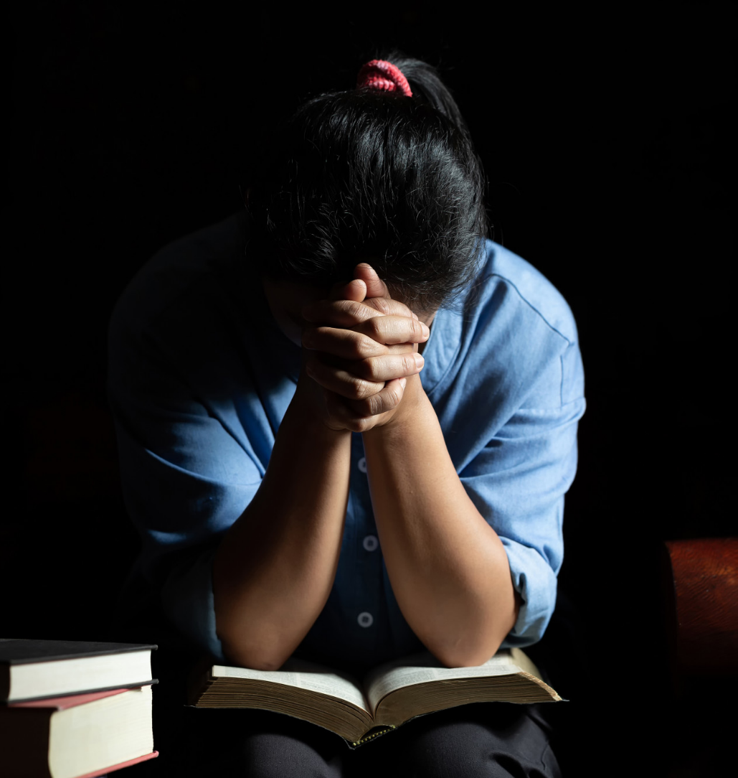
TEXTO PRINCIPAL
“Se confessarmos os nossos pecados, ele é fiel e justo para nos perdoar os pecados e nos purificar de toda a injustiça.” (1 Jo 1.9).

Slide 3
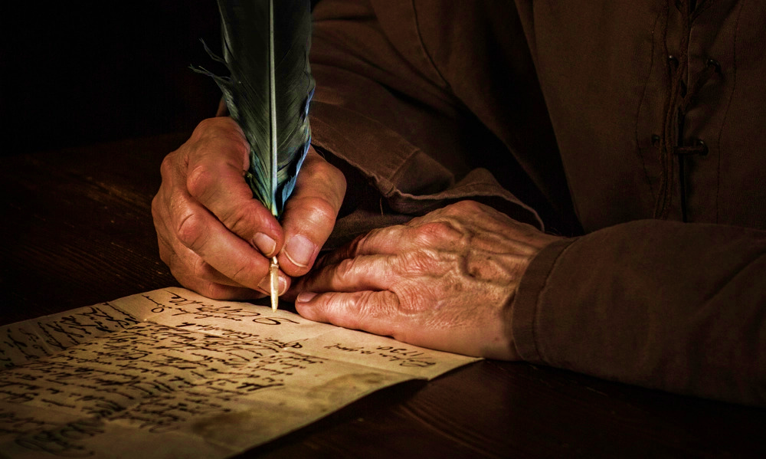
RESUMO DA LIÇÃO
Na Carta de Tiago encontramos importantes conselhos para que tenhamos uma vida cristã frutífera.

Slide 4
TEXTO BÍBLICO
Tiago 5.13-20

Slide 5
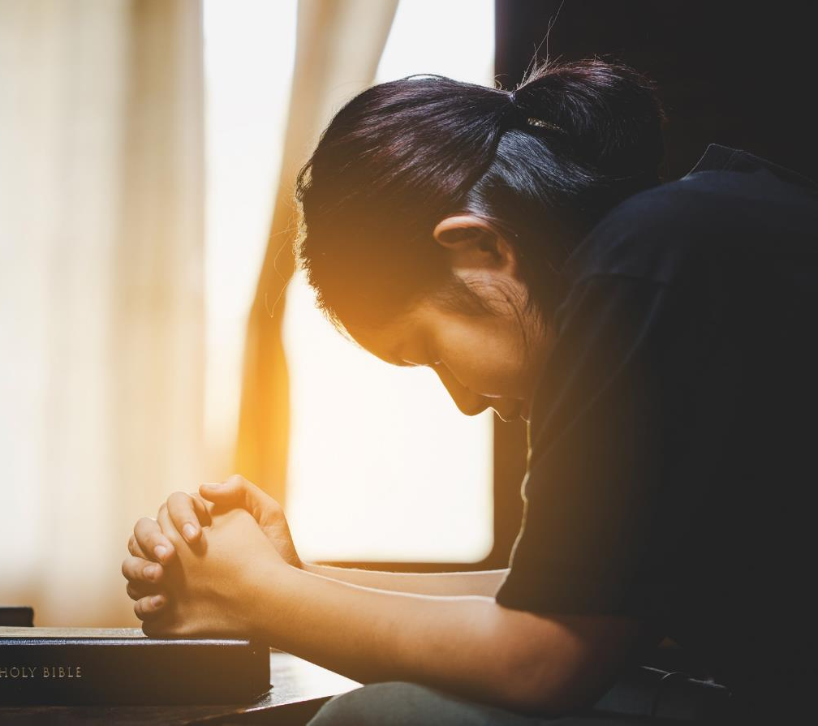
INTRODUÇÃO
Chegamos à última lição do trimestre. Nos versículos finais (5.13-20), Tiago oferece conselhos valiosos a respeito de importantes temas, como oração, confissão e restauração. Vamos concluir nosso estudo abordando três pontos relevantes para a vida cristã frutífera: a importância da oração, o poder da confissão e a restauração em Deus.

Slide 6
OBJETIVOS DA LIÇÃO

Slide 7
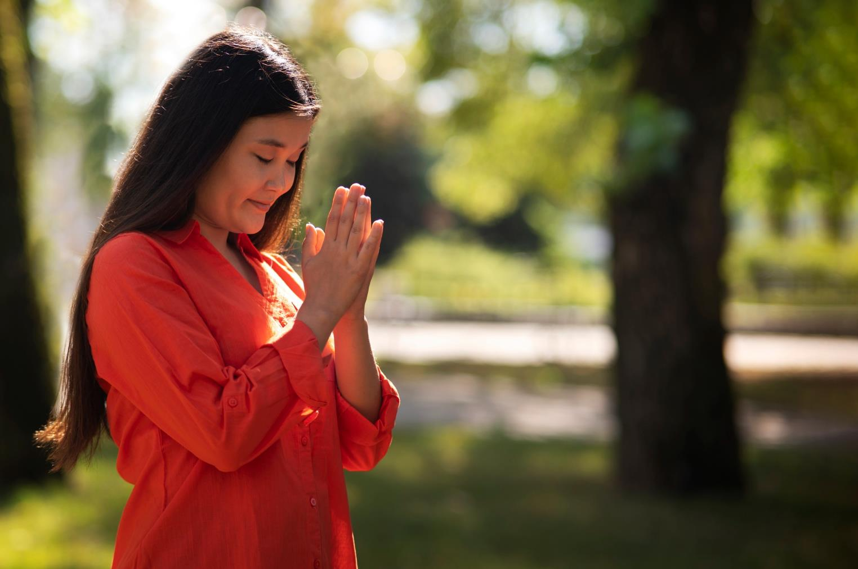
da importância da oração
1. CONSCIENTIZAR
2. COMPREENDER

Slide 8
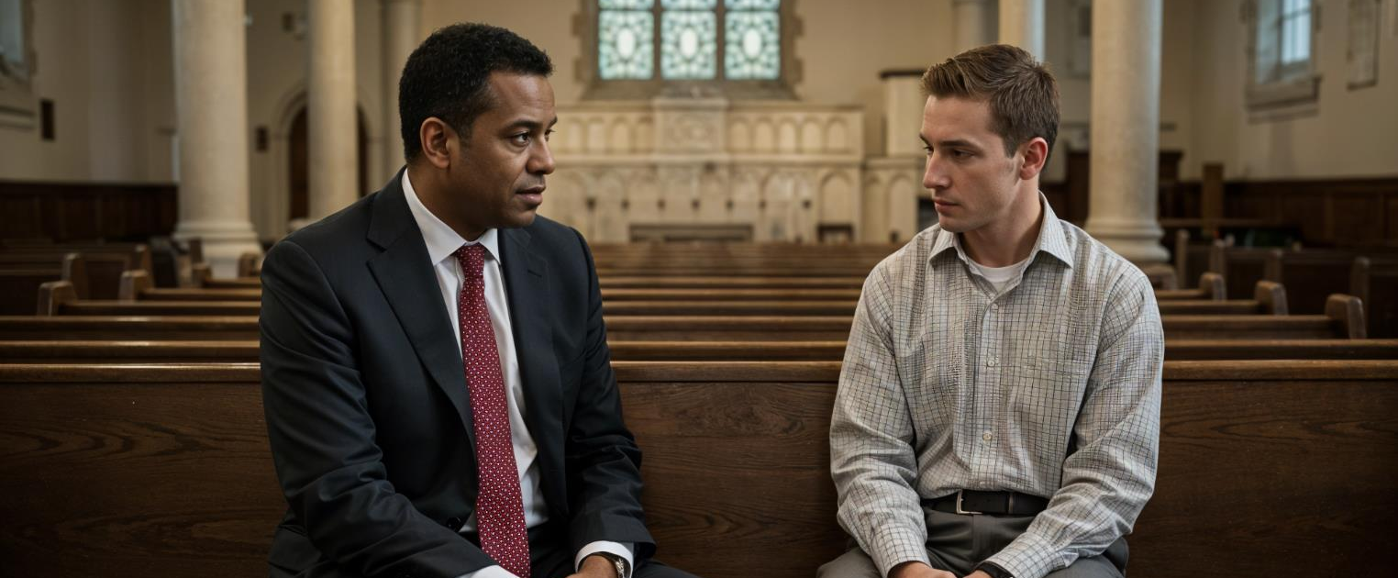
1. CONSCIENTIZAR
o poder da confissão
2. COMPREENDER
3. MOSTRAR

Slide 9
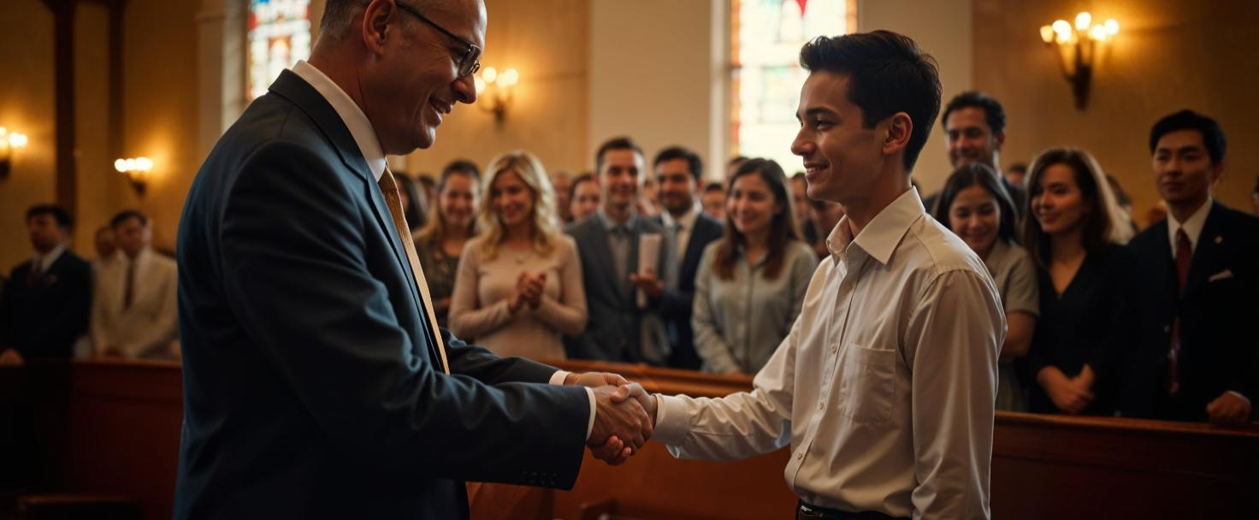
2. COMPREENDER
a responsabilidade da restauração
3. MOSTRAR

Slide 10
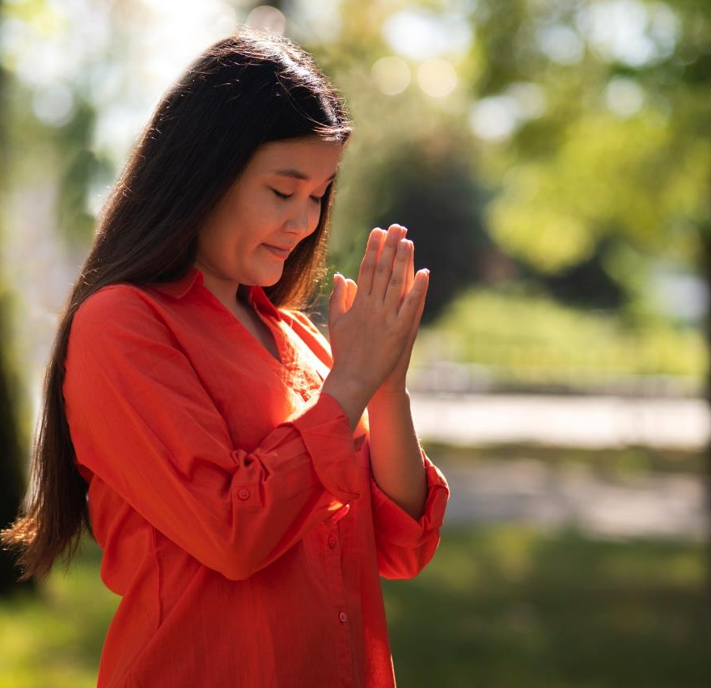
1
A IMPORTANCIA DA ORAÇÃO

Slide 11
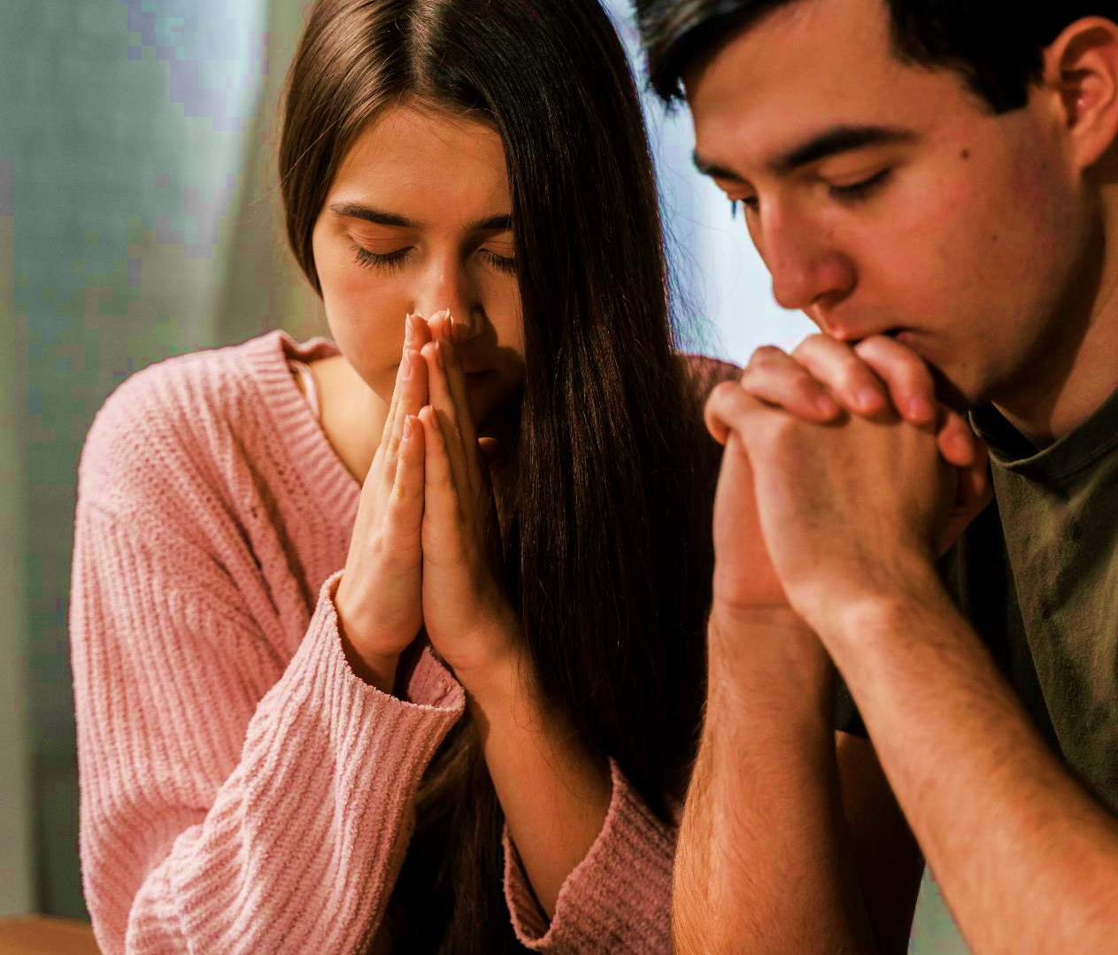
I. A IMPORTANCIA DA ORAÇÃO
1. A oração
Tiago deixa claro que a oração é uma resposta adequada para todas as situações da vida, sejam de aflição, sejam de alegria ou doença. A oração nos ajuda a manter uma conexão com Deus, permitindo que Ele intervenha e nos guie em todas as áreas da nossa vida.

Slide 12
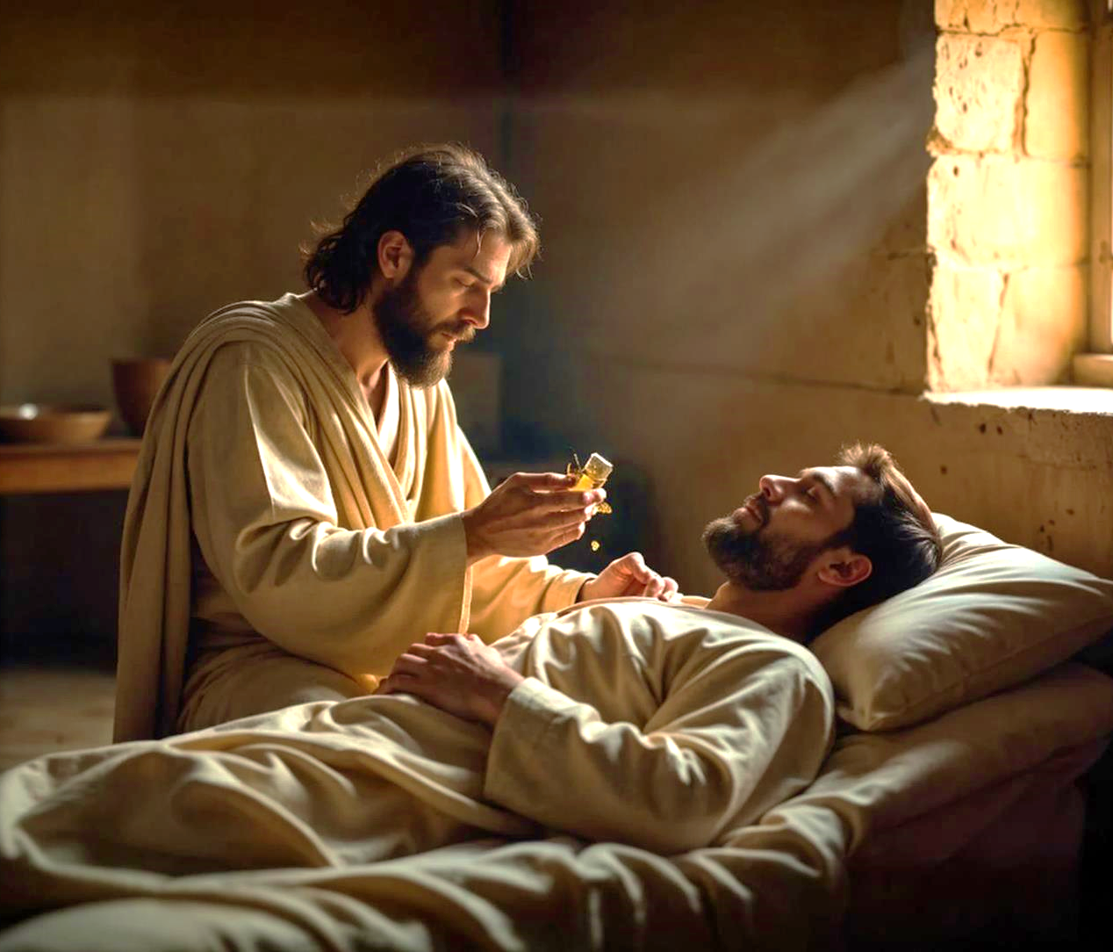
I. A IMPORTANCIA DA ORAÇÃO
2. Oração da fé
O versículo 15 destaca o poder da oração da fé: "E a oração da fé salvará o doente, e o Senhor o levantará; e, se houver cometido pecados, ser-lhe-ão perdoados." Toda oração deve ser feita com fé, crendo no poder de Deus, seja para curar, libertar, perdoar, etc. A oração da fé torna-se eficaz porque se baseia na confiança nas promessas de Deus e na sua capacidade de operar milagres.

Slide 13
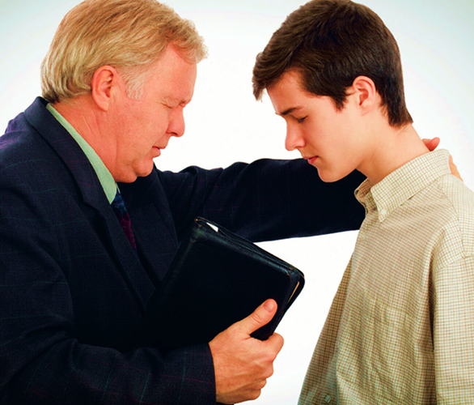
I. A IMPORTANCIA DA ORAÇÃO
3. Oração pelo próximo
A oração em favor do próximo promove a comunhão, revela amor e nos leva a experimentarmos a presença de Deus de maneira mais poderosa. O propósito de orar uns pelos outros também é ajudar a carregar os fardos uns dos outros, fortalecendo os laços fraternos.

